Slide 1
属于你的三体故事
Dreamer&&Doer
一款不一样阅读器

Slide 2
你的三体故事
一款不一样的阅读器

Slide 3
你的三体故事
一款不一样的阅读器

Slide 4
项目背景
你的三体故事
游戏界面
游戏底层
团队展望

Slide 5
1.
项目背景

Slide 6
项目背景
--------------------------------------
普通的阅读器形式单一，只是简单的文字阅读硬科幻时常常难以想象场景。
做出一个有声有色的阅读器
普通阅读体验玩家是作为上帝视角，代入感不够。
让玩家能操控人物的进程，作为主角参与其中
Notes:
于是我们想到了AVG游戏，它主要形式是恋爱养成游戏，作为文字小说来使用的几乎没有。因此我们决定把三体改编成AVG游戏。

Slide 7
1.
项目背景

Slide 8
2.
游戏初探

Slide 9
--------------------------------------

Slide 10
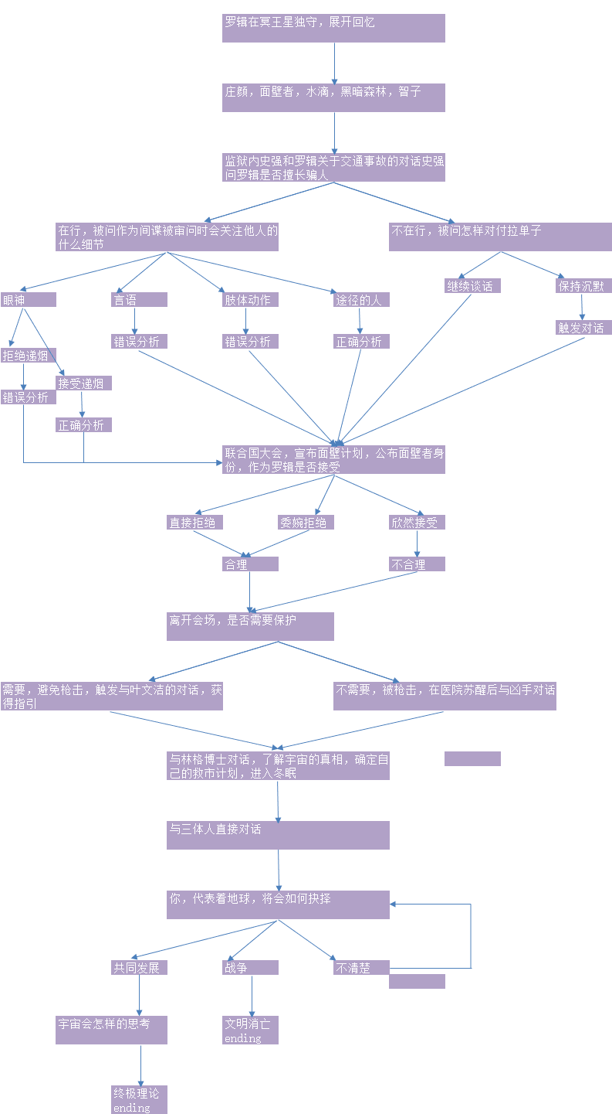
游戏初探
--------------------------------------
剧情分支

Slide 11
2.
游戏初探

Slide 12
3.
底层分析

Slide 13

底层分析
--------------------------------------
脚本解释
AVG游戏涉及到大量文本，图片转换
将脚本与程序分离
Notes:
剧本较多，重复的操作，如cg读取，文字。。。。。缩短了编译链接运行的流程。

Slide 14
底层分析
--------------------------------------
脚本解释
使用自定义关键字来处理常见的指令
逐层转换
Notes:
避免了硬编码，提高了编写脚本的效率。相当于一个简单的程序语言，拥有特定的语言

Slide 15
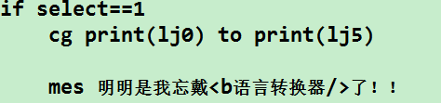




Slide 16
脚本文件
gb print（bg1）
Command类
gb image/bg/bg1.png
AVGScript
drawImage(image)
Notes:
任何一个不会编程的人按照脚本编写规范写也能写出游戏

Slide 17
底层分析
--------------------------------------
脚本解释
使用映射机制 ，将 变量/方法 与 值/内容 对应，方便编写脚本
Notes:
另外，为了处理脚本中大量的重复出现的人物以及图片

Slide 18
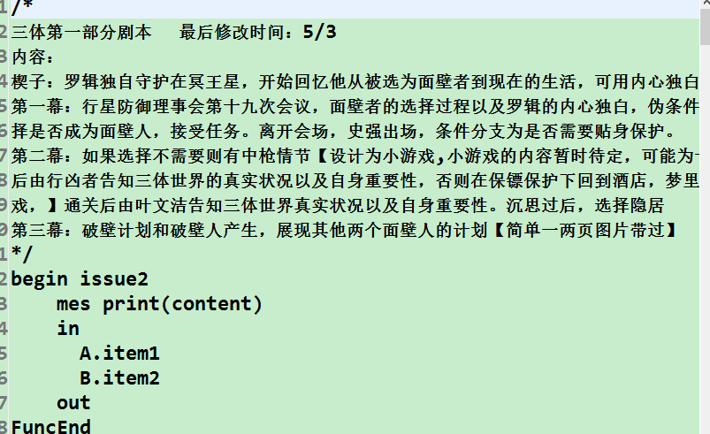

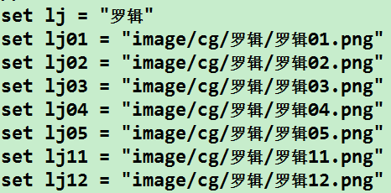
底层分析
--------------------------------------
脚本解释
Call issue2 参数A 参数B
Mes print（lj）
Notes:
剧本较多，重复的操作，如cg读取，文字。。。。。

Slide 19
底层分析
--------------------------------------
界面切换
所有界面都是在同一个panel下
避免了重复增加panel和
remove panel,也只有一个主线程

Slide 20
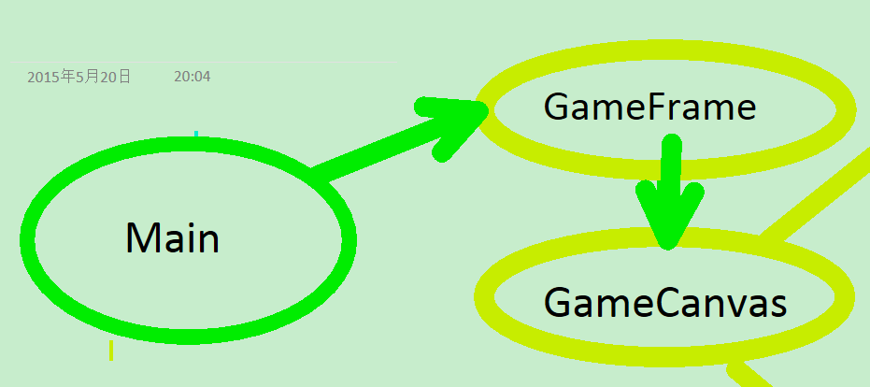
底层分析
--------------------------------------
界面切换
所有界面都是在同一个panel/canvas下
避免了重复增加panel和
remove panel
Notes:
剧本较多，重复的操作，如cg读取，文字。。。。。

Slide 21
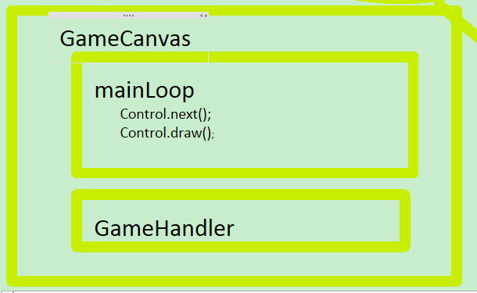
底层分析
--------------------------------------
界面切换
避免了重复增加panel和
remove panel

Slide 22
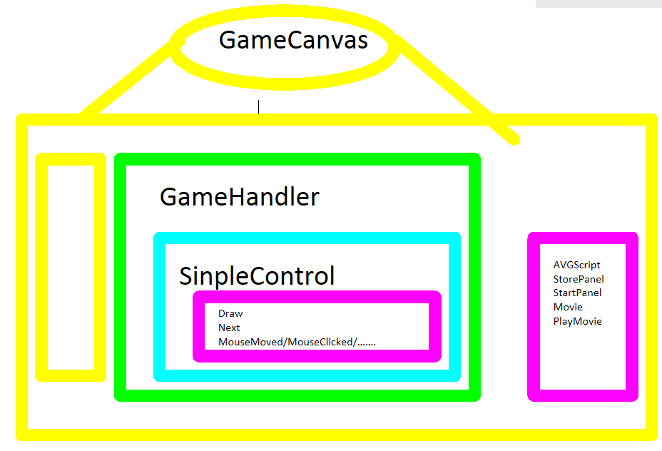
底层分析
--------------------------------------
界面切换
mainLoop
避免了重复增加panel和
remove panel

Slide 23
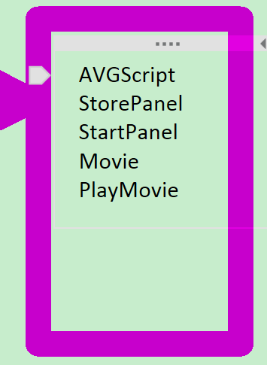

Slide 24
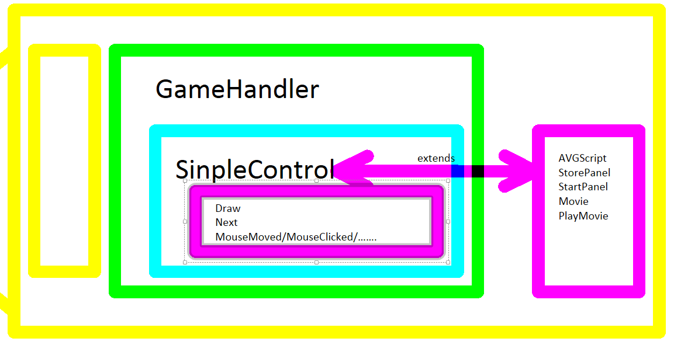
EXTENDS

Slide 25
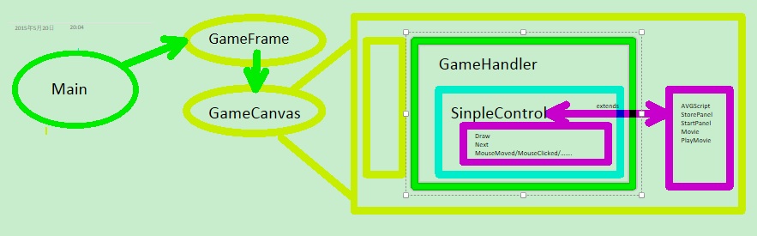

Slide 26
3.
底层分析

Slide 27
4.
展望

Slide 28
展望
--------------------------------------
进一步完善剧情
进一步改善用户体验
增加阅读模式（没有选择分支）
增加CG音乐鉴赏

Slide 29
Thanks
For your time
Dreamer&&Doer

